Slide 1
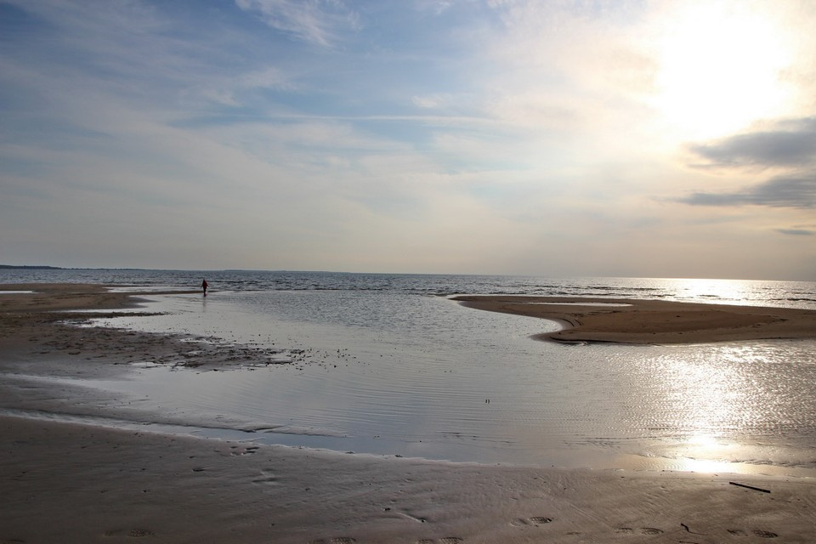
«Озера России»
Выполнила ученица 9Н класса Лупашку И.В.

Slide 2
Цель проекта:
изучить озера России, разузнать интересные факты о них, вызвать интерес к их сохранению и устойчивому использованию в современном обществе.
Задачи проекта:
Узнать географию озер в России.
Разобрать типы озер.
Изучить экосистему озера.
Узнать, как используют озера в хозяйстве.
Узнать меры по сохранению озерных экосистем.
Создать буклет-памятку о сохранении озер России

Slide 3
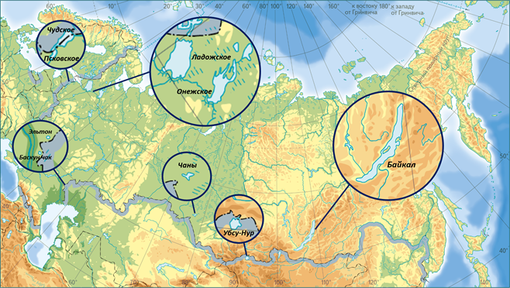
География озер в России

Slide 4
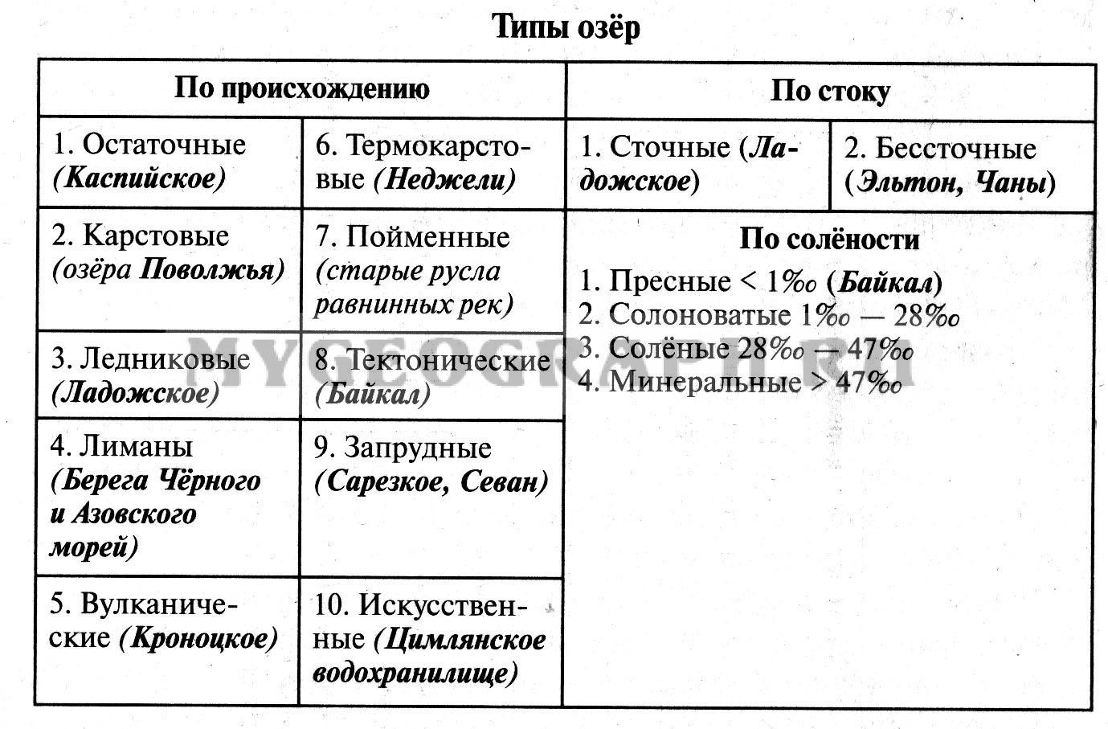
Типы озер

Slide 5


Slide 6
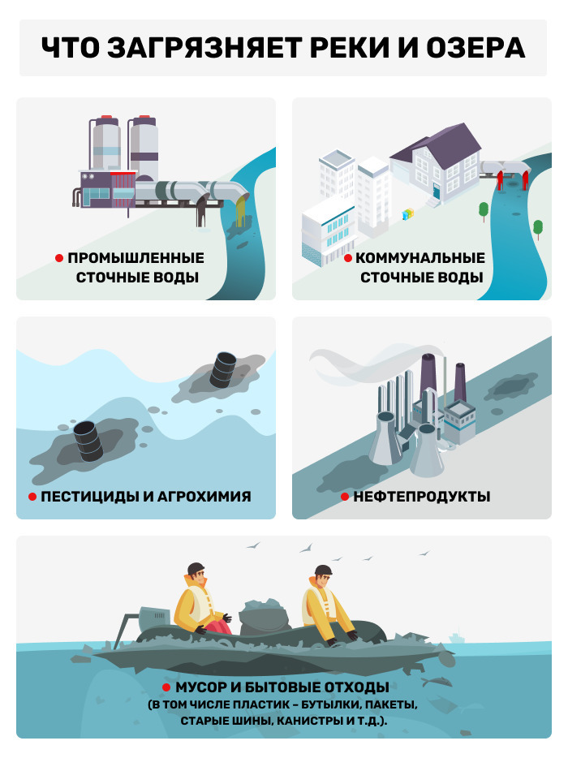

Slide 7
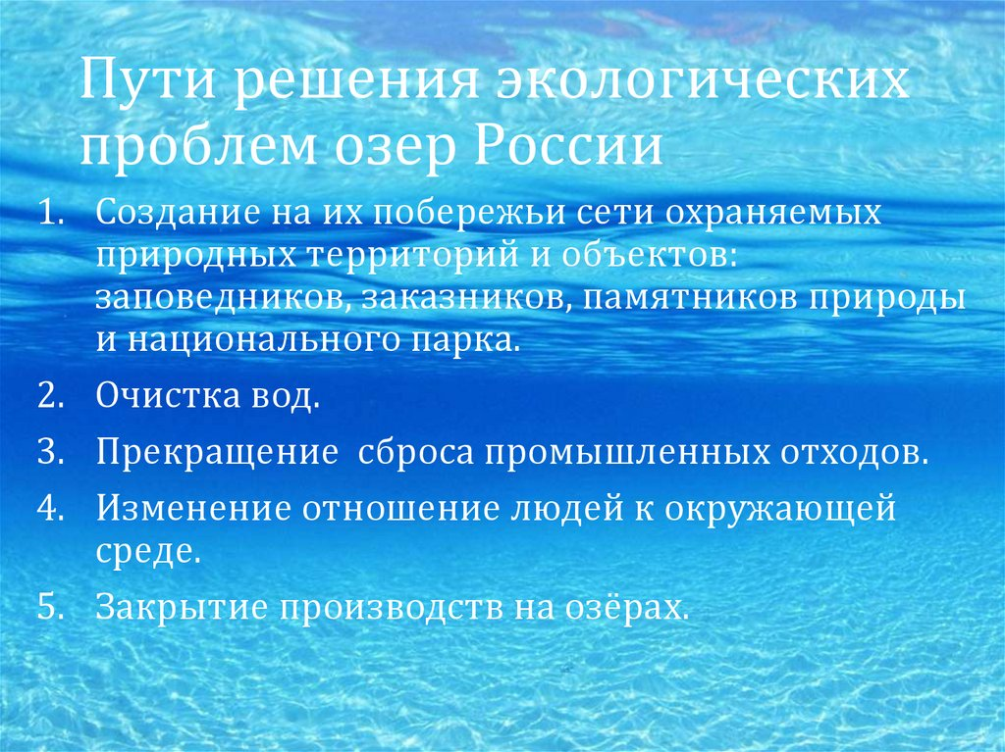

Slide 8
Памятка для организаций и частных лиц (туристов) охране озер России
1.Ликвидировать свалки рядом с водоемами
2. Не выбрасывать мусор на берегу, в водоём и в водоохранной зоне
3.Не использовать транспорт(кроме спецтехники) в границах водоохранных зон
4.Помнить о приоритете охраны озер перед их использованием в хозяйственной деятельности человека или организации
5.Соблюдать ограничения и запреты, установленные законодательством, по пользованию водными объектами общего пользования
6.При обнаружении нарушений по правилам использованию и охране озёр сообщать в Росприроднадзор

Slide 9

Выводы
Для сохранения экосистемы озер России необходимо принимать меры по снижению загрязнения, такие как улучшение очистки сточных вод, контроль за выбросами промышленных предприятий и развитие технологий по очистке воды. Также важно сохранять водные ресурсы и защищать водные экосистемы от негативного воздействия человека, включая предотвращение загрязнения водоемов.

Slide 10
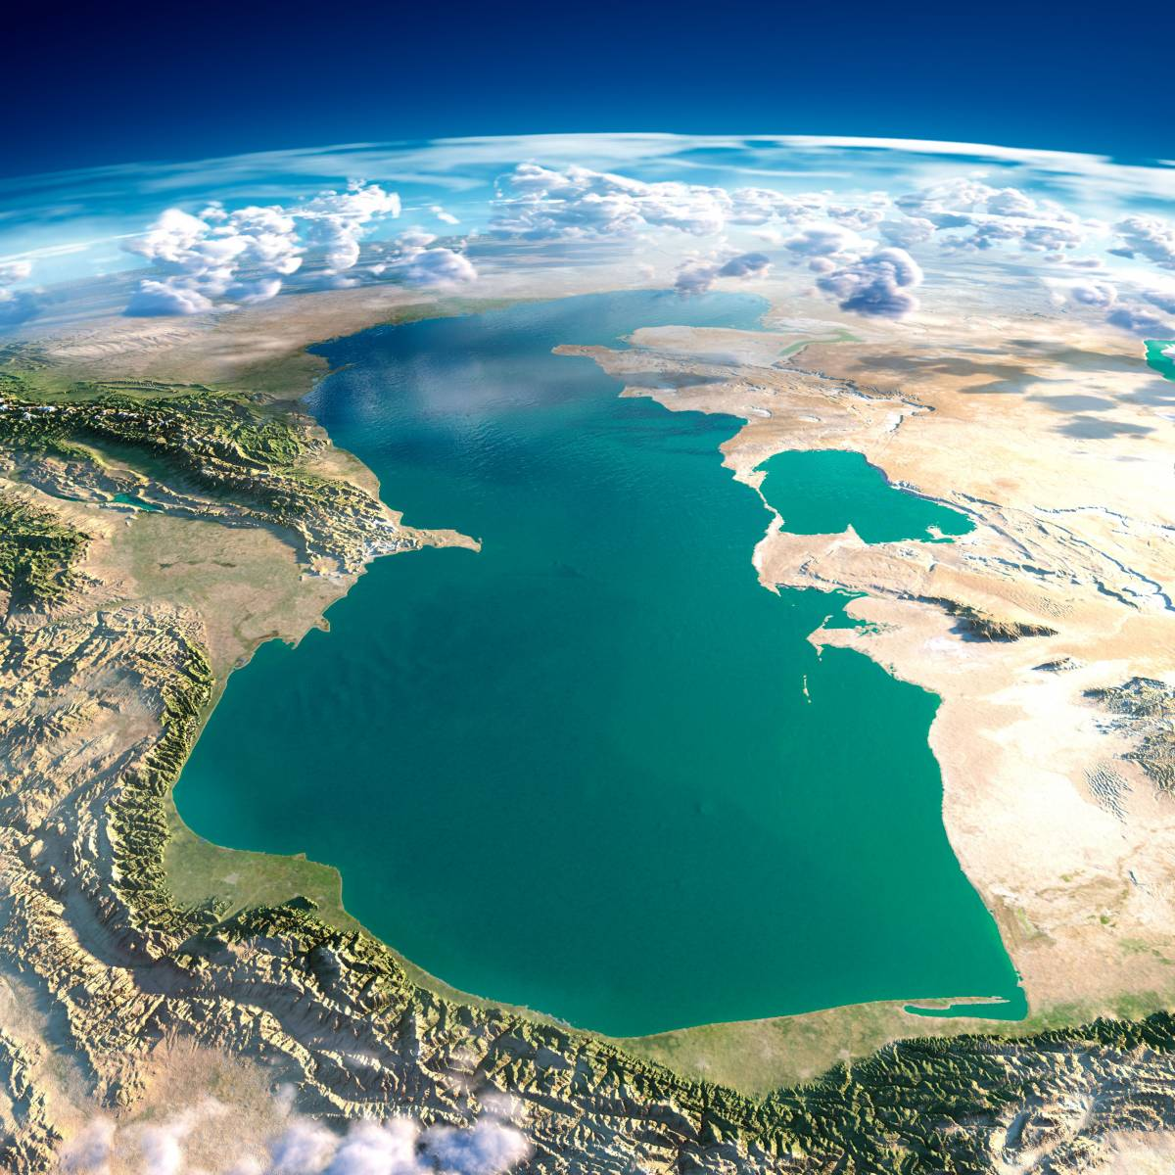
Спасибо за внимание!

